Slide 1
Активизация речевой деятельности посредством развития мелкой моторики

Slide 2
Задачи:
Развивать внимание, усидчивость, память, умение слушать.
Способствовать улучшению координации движений пальцев.
Повышать уровень развития речи и высшей нервной деятельности ребенка.

Slide 3
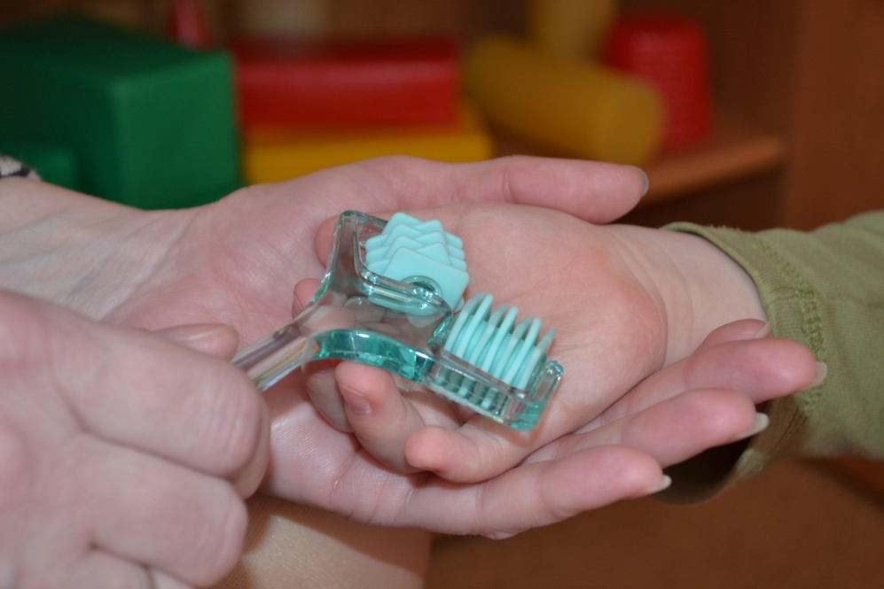
Способы развития мелкой моторики рук
Массаж пальцев рук и ладоней

Slide 4
Игры с мячами

Slide 5
Игры с веревочками, шнурками

Slide 6
Игры с мозаикой

Slide 7
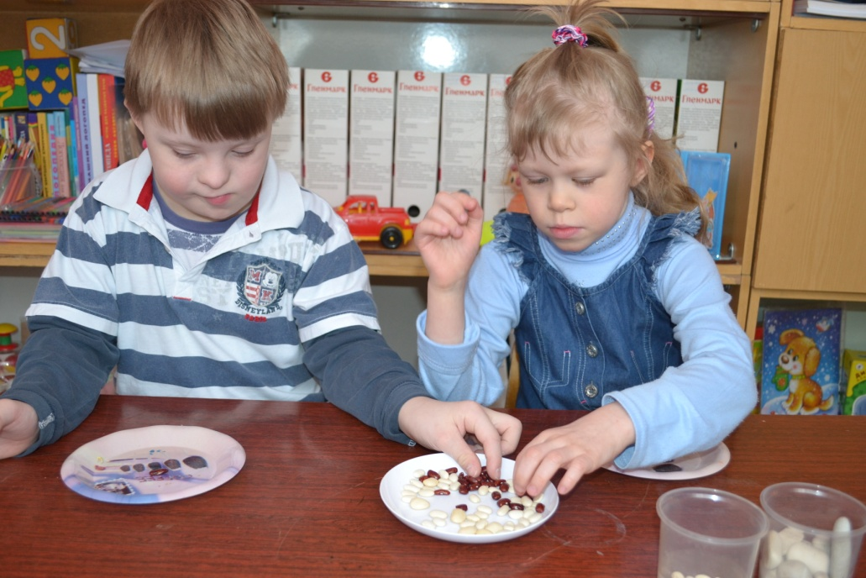
Игры с природным материалом

Slide 8
Развитие координации слова с движением

